Slide 1
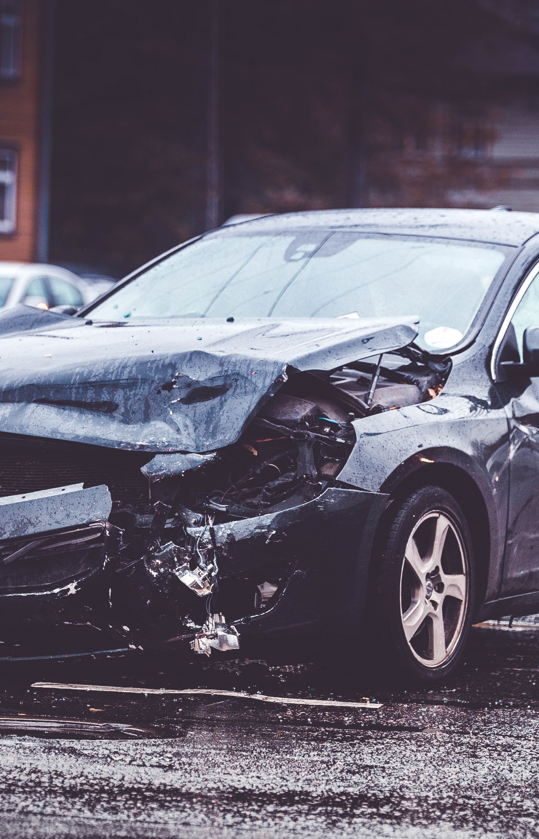
Kõrvalised tegevused ja turvavarustuse kasutamine sõiduki juhtimisel
05/2023
Transpordiamet

Slide 2


Teemad
SIHTGRUPID (küsimused T1, T2)
KÕRVALISED TEGEVUSED SÕIDUKI JUHTIMISEL
Ohtlikud tegevused (küsimus 1)
Liiklusohtlikku olukorda sattumine (küsimus 5)
Telefoni kasutamine (küsimused 2-4)
TURVAVÖÖ KINNITAMINE SÕIDUKIS
Turvavöö kinnitamine (küsimused 6, 11, 12, 14, 17)
Turvavöö mitte-kinnitamise põhjused (küsimused 13, 15)
Bussijuhi või helisignaali meeldetuletus turvavöö kinnitamiseks bussis (küsimus 16)
MUU SÕIDUKIJUHTIMISEGA SEOTU
  Sõiduki rehvide vanus ja tüüp (küsimused 7, 8)
  Nähtamatud liiklejad pimeda ajal (küsimused 9, 10)
  Mootorratturite turvavarustuse kasutamine (küsimus 18)
KAMPAANIA MÄRKAMINE (küsimused 19-20)

Slide 3
Metoodika ja vastutajad
Üldkogum: 15+ aastane Eesti elanikkond (Eesti Statistikaameti 01.01.2023 seisuga 1 113 699 inimest)
Küsitlusmeetod: telefoni-intervjuud (COVID-19 eriolukorrast tulenevalt) ja Turu-uuringute AS veebipaneel 50%:50% (Omnibuss)
Valimi koostamine: mudel on koostatud Eesti Statistikaameti rahvastikustatistika andmebaasi alusel soo, rahvuse ja vanuse, piirkonna ja asulatüübi järgi
Kaalumine: tulemused kaalutakse üldkogumile vastavaks eelnimetatud lõigetes
Valimiviga: 1000 vastaja puhul ±3,1%, väiksemate gruppide vaatlemisel võib viga olla suurem
Küsitlusperiood: 4.05 – 15.05.2023
Planeeritud ja tegelik valim: 1000 ja 1007
VASTUTAJAD
Tellijapoolne kontaktisik Raul Rom
Uuringu projektijuht ja aruande koostamine Liis Grünberg, liis@turu-uuringute.ee, 58529707
Valim, ankeedi programmeerimine ja andmetöötlus Reijo Pohl
Küsitlustöö koordineerimine Angelina Oblikas

Slide 4
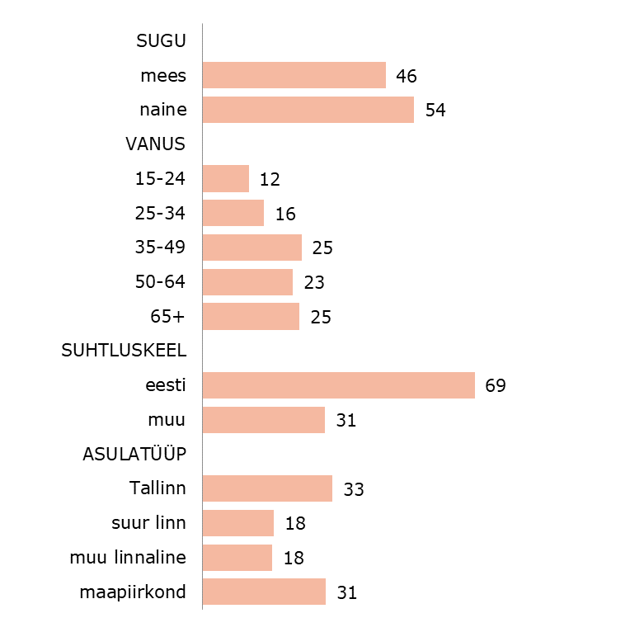
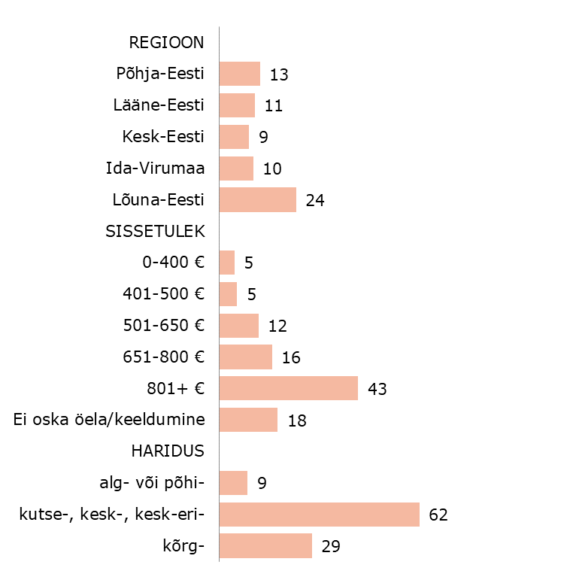
Metoodika
Valimi jagunemine, n=1007, %

Slide 5
Sihtgrupid

Slide 6
Sihtgrupid
Liiklemise viis viimase 12 kuu jooksul (Slaid 7 )
Viimasel 12 kuu jooksul on vähemalt 15-aastasest elanikkonnast:
  66% liigelnud autojuhina (738 ± 33 tuhat) – sagedamini mehed, 25-64-aastased, maapiirkondade, Põhja-Eesti elanikud, kõrgemasse sissetulekugruppi kuulujad; harvemini naised ja üle 64-aastased;
  83% sõitnud juhi kõrvalistmel (930 ± 26 tuhat) – sagedamini naised, 15-34-aastased; harvemini seevastu mehed ja üle 34-aastased;
  60% sõitnud auto tagaistmel (671 ± 34 tuhat) – sagedamini 15-34-aastased ja tallinlased; harvemini seevastu üle 49-aastased;
  64% sõitnud bussiga (715 ± 33 tuhat) – sagedamini 15-24-aastased, tallinlased; harvemini üle 34-aastased, Kirde- ja Kesk-Eesti ning maapiirkondade elanikud.
  4% juhtinud mootorratast (44 ± 13 tuhat) – sagedamini mehed, kuni 50-aastased, harvemini naised, üle 49-aastased.
Alates 2021. aastast (Covid-19 piirangute lakkamisel) on oluliselt tõusnud autoga liiklejate osakaal, seda ka juhi kõrval- kui ka tagaistmel. Kuid Covid-19 eelsel tasemele on taastunud ka bussiga liiklejate osakaal.
Laste olemasolu (Slaid 7)
Alla 15-aastaseid lapsi on 29% üle 15-aastaste elanike peredes. See näitaja pole aastatega muutunud.

Slide 7
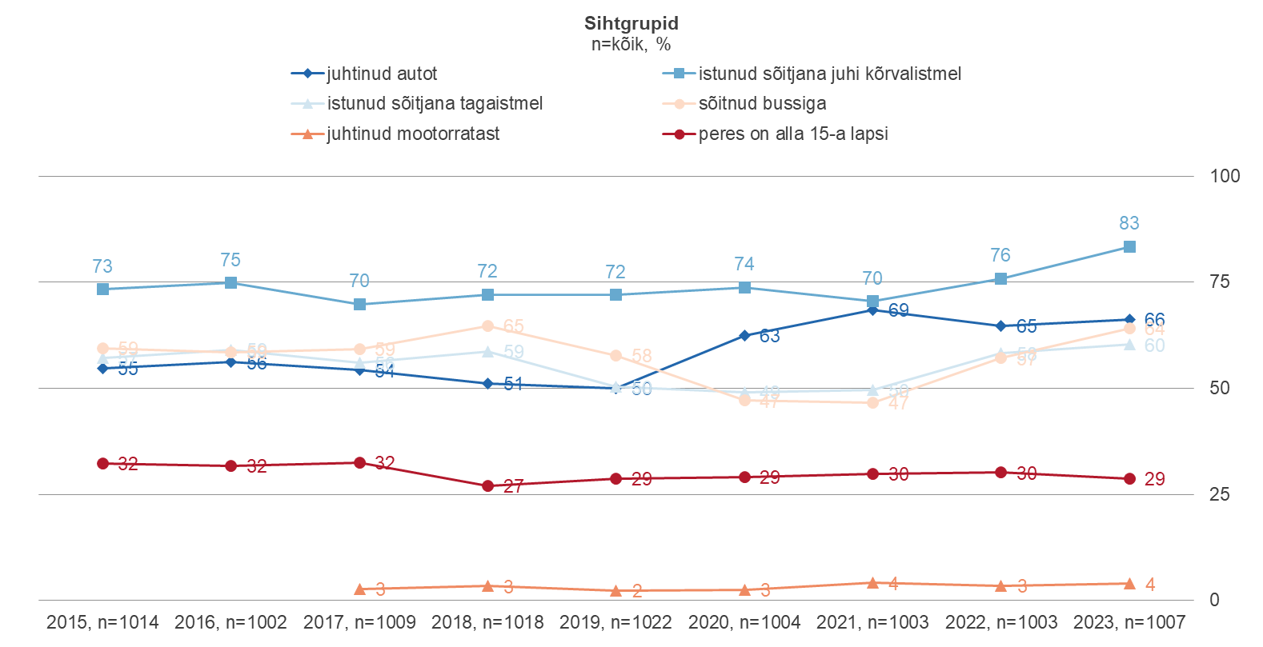
Sihtgrupid
Liiklemise viis viimase 12 kuu jooksul

Slide 8
Kõrvalised tegevused sõiduki juhtimisel

Slide 9
Kõrvalised tegevused sõiduki juhtimisel
Ohtlikud tegevused (Slaid 10-11)
Liiklusreeglite eiramise ohtlikkust sõiduki juhtimisel hinnati erinevate väidete tõsidust hinnates.
Üldiselt peetakse kõiki loetletud liiklusreeglite eiramist väga ja pigem tõsisteks, seda kokku 3/4 või enamate poolt, s.h lausa 97-99% nõustub, et väga tõsised rikkumised on:
  sõiduki juhtimine alkoholi mõju all;
  sõnumite/sotsiaalmeedia postituste jälgimine;
  punase tule alt läbisõit.
Veidi vähemad peavad ohtlikuks kiiruse ületamist enam kui 10 km/h (83%) ja mobiiltelefoni kasutamist käed-vabad-seadmeta (85%).
Kiiruse ületamine kuni 10 km/h on aga ainus liiklusreegel, mille puhul peab selle eiramist tõsiseks ohuks vaid ligikaudu pool elanikkonnast (53%).
Võrreldes eelmiste aastatega on suhtumine erinevatesse ohtudesse muutunud tõsisemaks, seda kõige enam helistamise osas käed-vabad-seadmeta (+12%).
Suurenenud on ka kiiruse ületamise kuni 10 km/h tõsiseks ohuks pidajate osakaal (+8%). Samas sõidukijuhid peavad seda tõsiseks ohuks keskmisest vähem.
Taustaandmete vaatlemisel eristub, et eestikeelsed elanikud peavad keskmisest ohtlikumaks kiiruse ületamist rohkem kui 10 km/h (87% vs 72%) ja väsimusseisundis juhtimist (95% vs 89%), muukeelsed seevastu mobiiltelefoni kasutamist käed-vabad seadmeta (92% vs 81%).
Üleüldse peavad kõiki rikkumisi ohtlikumaks naised ja üle 64-aastased. Muus osas olulisi erisusi ei ilmnenud.

Slide 10
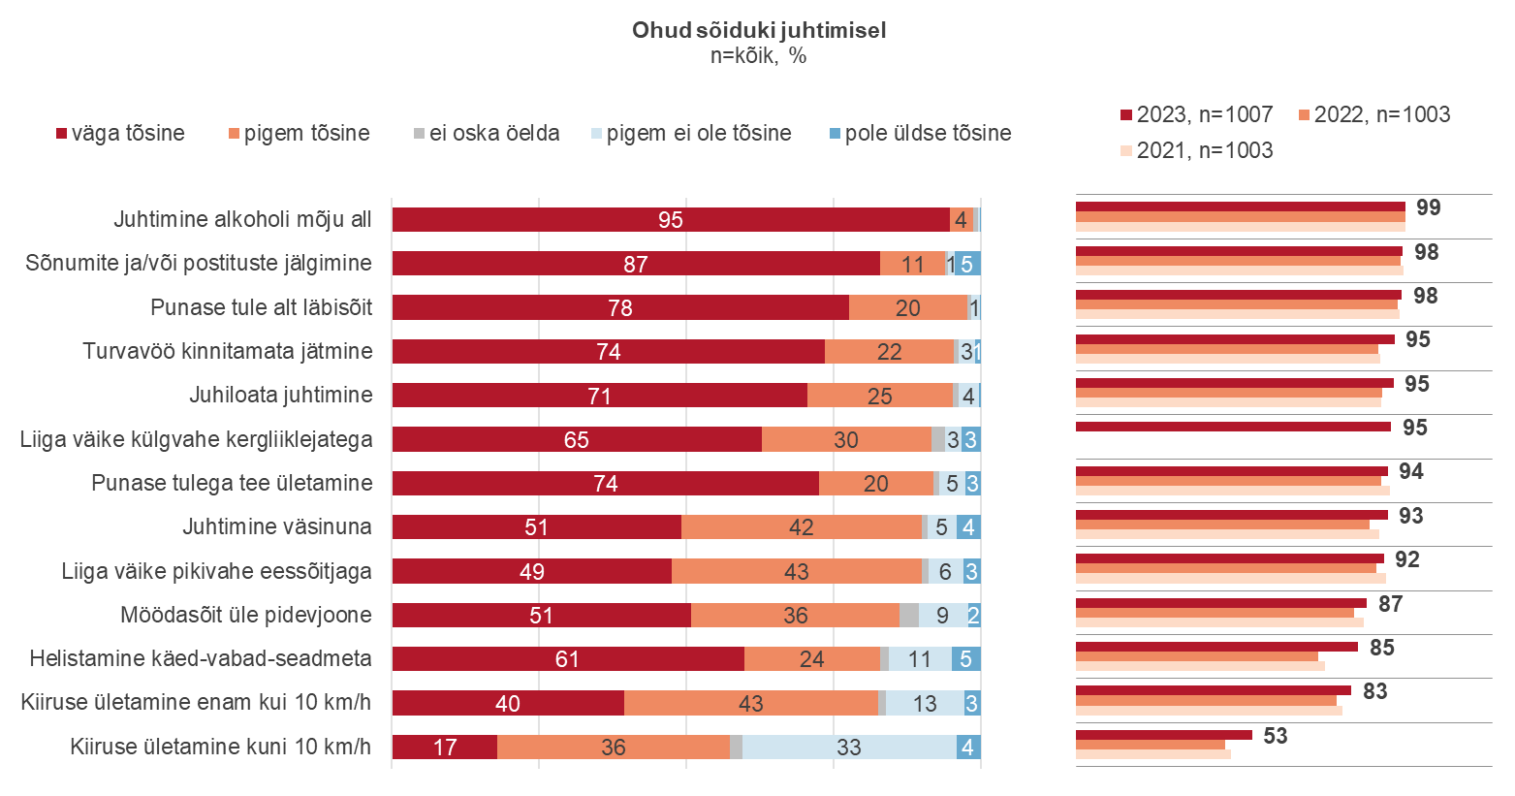
Kõrvalised tegevused sõiduki juhtimisel
Ohtlikud tegevused

Slide 11
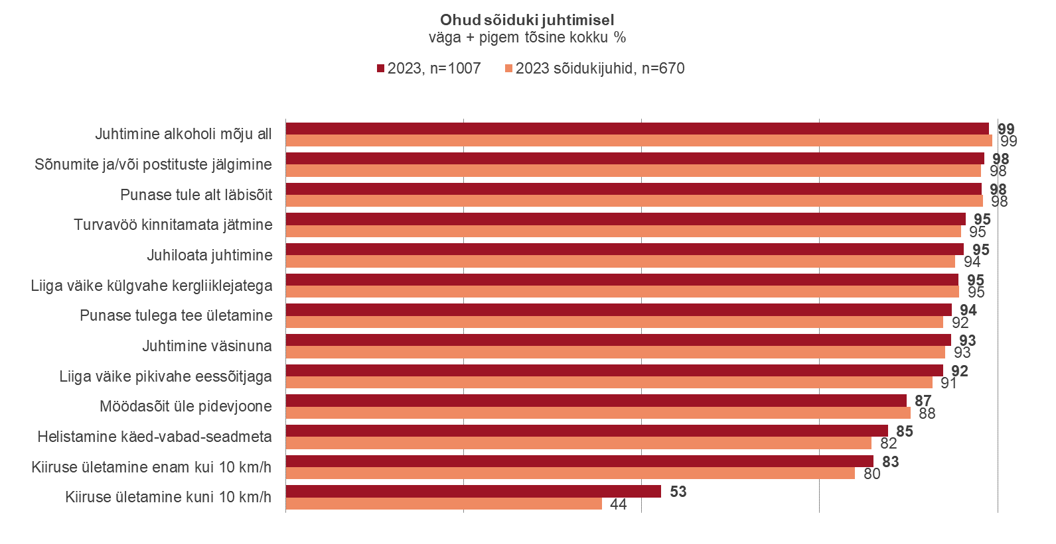
Kõrvalised tegevused sõiduki juhtimisel
Ohtlikud tegevused

Slide 12
Kõrvalised tegevused sõiduki juhtimisel
Liiklusohtlikku olukorda sattumine (Slaid 13)
Viimase 12 kuu jooksul on kõrvaliste tegevuste tõttu mõnda liiklusohtlikku olukorda sattunud 22% sõidukijuhtidest, s.o 166 ± 23 tuhat inimest, s.h on igaüks neist nimetanud keskmiselt 1,5 erinevat liiklusohtliku olukorra põhjustajat. Näitaja on vaadeldava aja madalaim. Liiklusohtlikku olukorda on sagedamini sattunud kuni 25-aastased ja eestikeelsed sõidukijuhid.
Kõige levinumaks liiklusohtlikku olukorda sattumise põhjusteks on vestlus kaasõitjatega (8%, sagedamini kuni 34-aastased) kui ka telefoni kasutamine (7%, s.o 50 000 ± 14 000 inimest; sagedamini kuni 34-aastased, tallinlased). Muid põhjuseid nimetati oluliselt vähemate sõidukijuhtide poolt.
Telefoni kasutamise tõttu on liiklusohtlikku olukorda sattumine eelnevate aastatega oluliselt vähenenud, samas kui muude tegevuste tõttu liiklusohtlikku olukorda sattumine ei ole aja jooksul oluliselt muutunud.

Slide 13
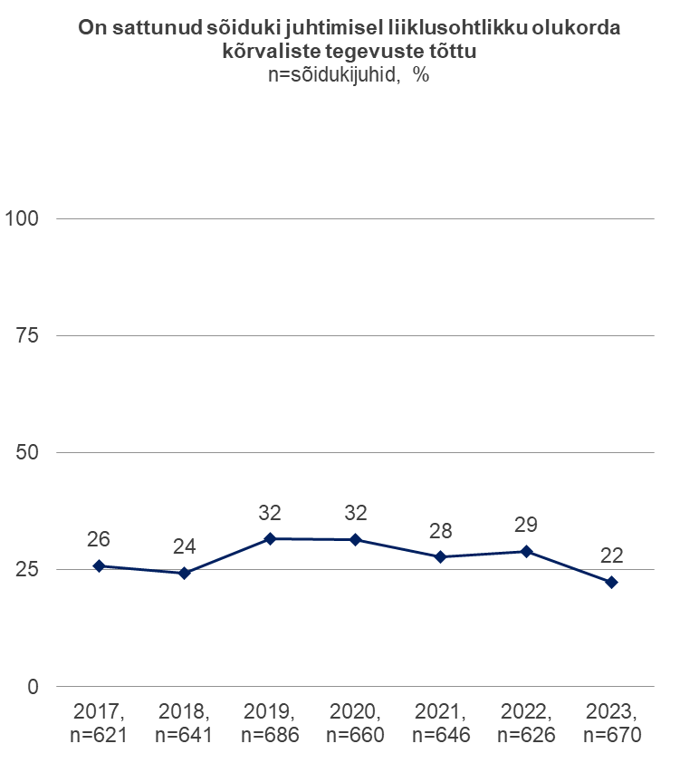
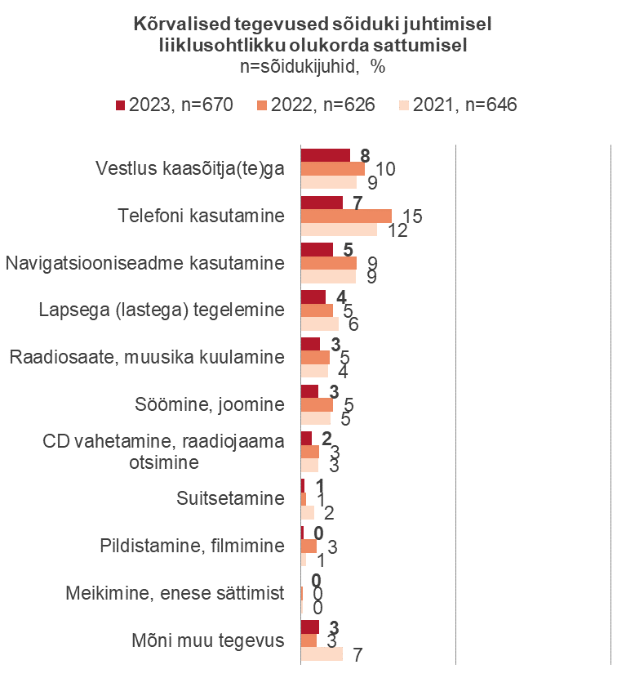
Kõrvalised tegevused sõiduki juhtimisel
Liiklusohtlikku olukorda sattumine

Slide 14
Kõrvalised tegevused sõiduki juhtimisel
Telefoni kasutamine (Slaid 15-17)
Mobiiltelefoni on viimase 12 kuu jooksul kasutanud sõiduki juhtimise ajal 64% sõidukijuhtidest, s.o 474 000 ± 25 700 inimest, s.h 15% kasutavad mobiiltelefoni sageli. Mobiiltelefoni kasutajate osakaal sõidukit juhtides on tasapisi kahanemas, samas sagedaste kasutajate osakaal on peale mõningast langust taas tõusnud.
Sõiduki juhtimise ajal mobiiltelefoni kasutajaid on keskmisest enam meeste, 25-34-aastaste, Põhja-Eesti ja kõrgemasse sissetulekugruppi kuuluvate sõidukijuhtide seas.
Mobiiltelefoni kasutatakse sõidukiroolis valdavalt kõnedele vastamiseks (92%), ohtralt ka:
  pereliikmetele helistamiseks (71%) – sagedamini 25-34-aastased;
  töökõnede tegemiseks (54%) – sagedamini mehed, 35-49-aastased;
  sõpradele, tuttavatele helistamiseks (54%).
Muude tegevuste jaoks kasutatakse telefoni juba vähem kui viiendiku poolt, sagedamini 25-34-aastased.
Eelmise aastaga võrreldes on erinevate mobiiltelefoniga teostatavate tegevuste osakaal sõidukiroolis veidi vähenenud.
Sõidu ajal telefoni rääkimiseks kasutavatest sõidukijuhtidest 86% kasutab käed-vabad süsteemi, s.h sagedasi kasutajaid on 71%. Aastatega on vastava süsteemi kasutajate, s.h sagedaste kasutajate osakaal suurenenud.
Käes hoiab telefoni 51% sõiduki juhtimise ajal telefoniga rääkivatest juhtidest, s.h sageli või alati teeb seda 8%. Aastatega on vastavalt toimijate osakaal langemas.

Slide 15
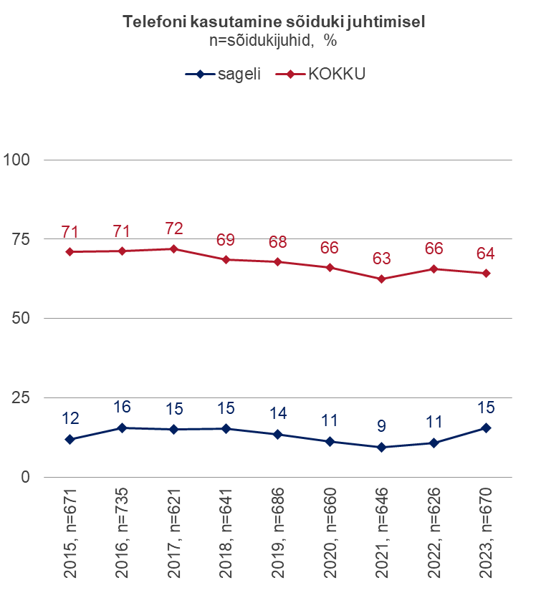
Kõrvalised tegevused sõiduki juhtimisel
Telefoni kasutamine

Slide 16
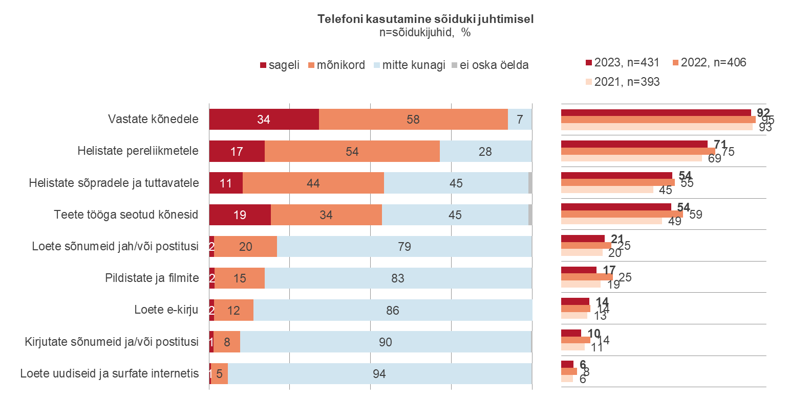
Kõrvalised tegevused sõiduki juhtimisel
Telefoni kasutamine

Slide 17
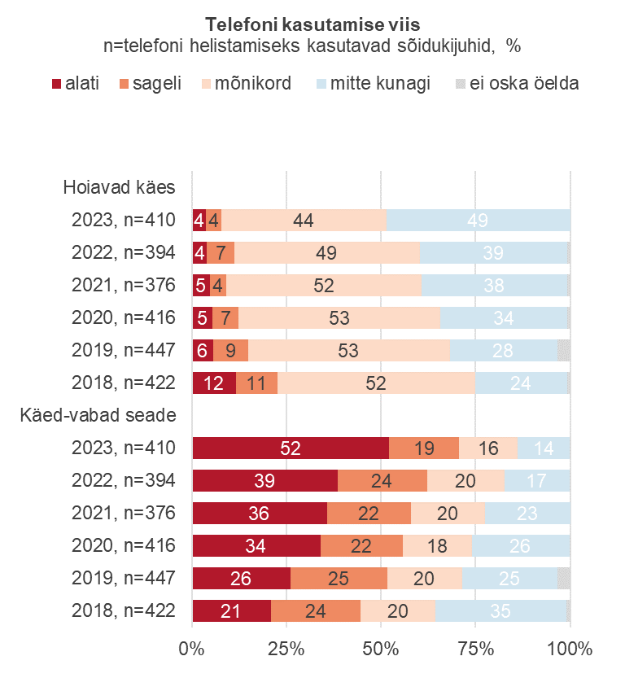
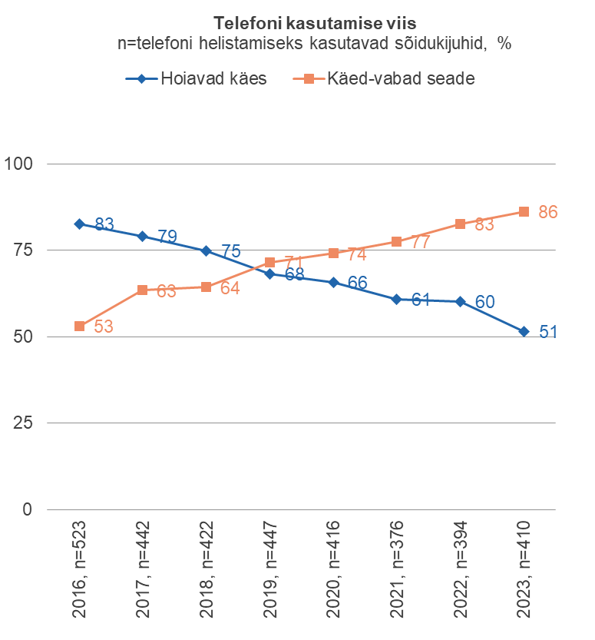
Kõrvalised tegevused sõiduki juhtimisel
Telefoni kasutamise viis

Slide 18
Turvavöö kinnitamine sõidukis

Slide 19
Turvavöö kinnitamine sõidukis
Turvavöö kinnitamine (Slaid 20-21)
Turvavöö kinnitamine auto esiistmel on enamiku sõitjate jaoks tavaline praktika – autojuhtidest kui ka kõrvalistmel sõitjatest teeb seda enamasti vastavalt 97% ja 98%. Auto tagaistmel sõites kinnitab reeglina turvavöö 86%. Alla 15-aastaste lastega peredest 96% kinnitab valdavalt turvavöö ka autos sõitval lapsel.
Turvavööga varustatud bussides kinnitab turvavöö enamasti 41% bussiga liiklejatest.
Hoolikamad turvavöö kinnitajad on naised ja 25-34-aastased, juhina muukeelsed elanikud, tagaistmel aga eestikeelsed elanikud. Bussis turvavöö kinnitamises on eeskujulikumad naised, üle 64-aastased, lisaks eestkeelsed elanikud, vähem eeskujulikud aga mehed, 15-34-aastased ja muukeelsed elanikud. Viimased kinnitavad turvavöö keskmisest harvemini ka auto tagaistmel.
Turvavöö kinnitajate osakaalud on viimastel aastatel püsinud üsna samal tasemel.
Turvavöö mitte-kinnitamise põhjused (Slaid 22)
Vastajatelt, kes üldjuhul turvavööd ei kinnita sõites auto tagaistmel või bussiga, mille istekoht on turvavööga varustatud, uuriti põhjuseid. Vastajate arvud on antud sihtgrupi puhul üsna väikesed, seetõttu kõiguvad tulemused aasta-aastalt üsna palju.
Mõlemal juhul on levinuimaks põhjuseks harjumuse puudumine, unustamine või lühike vahemaa, kuid välja toodi ka ebamugavust.

Slide 20
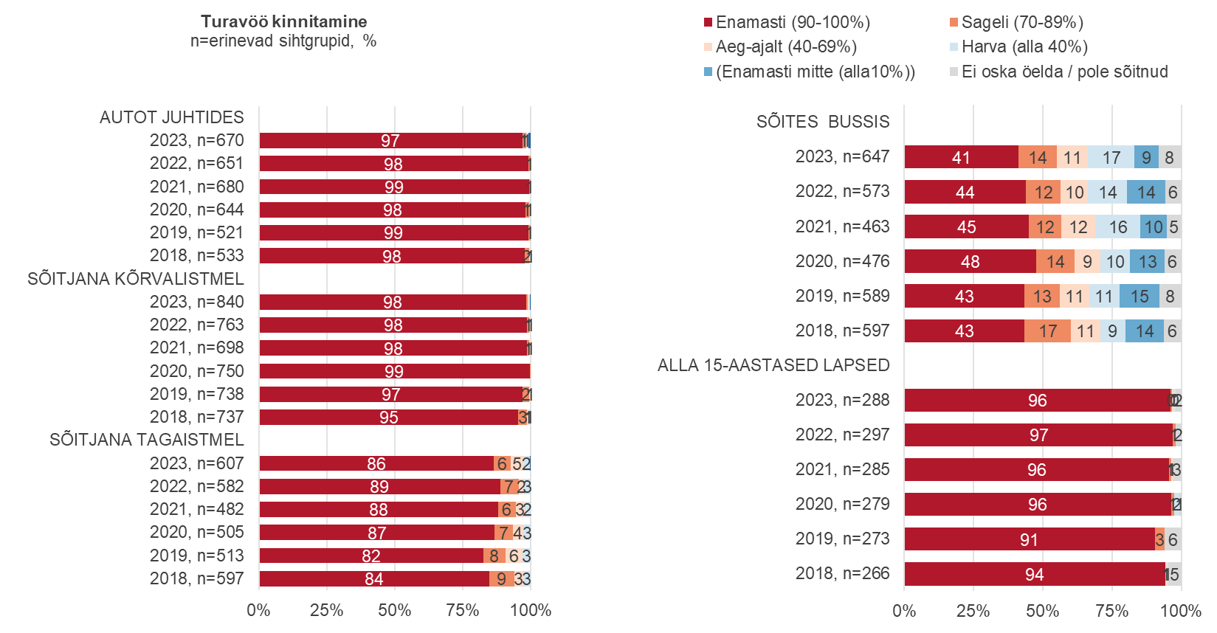
Turvavöö kinnitamine sõidukis
Turvavöö kinnitamine erinevates sihtgruppides

Slide 21
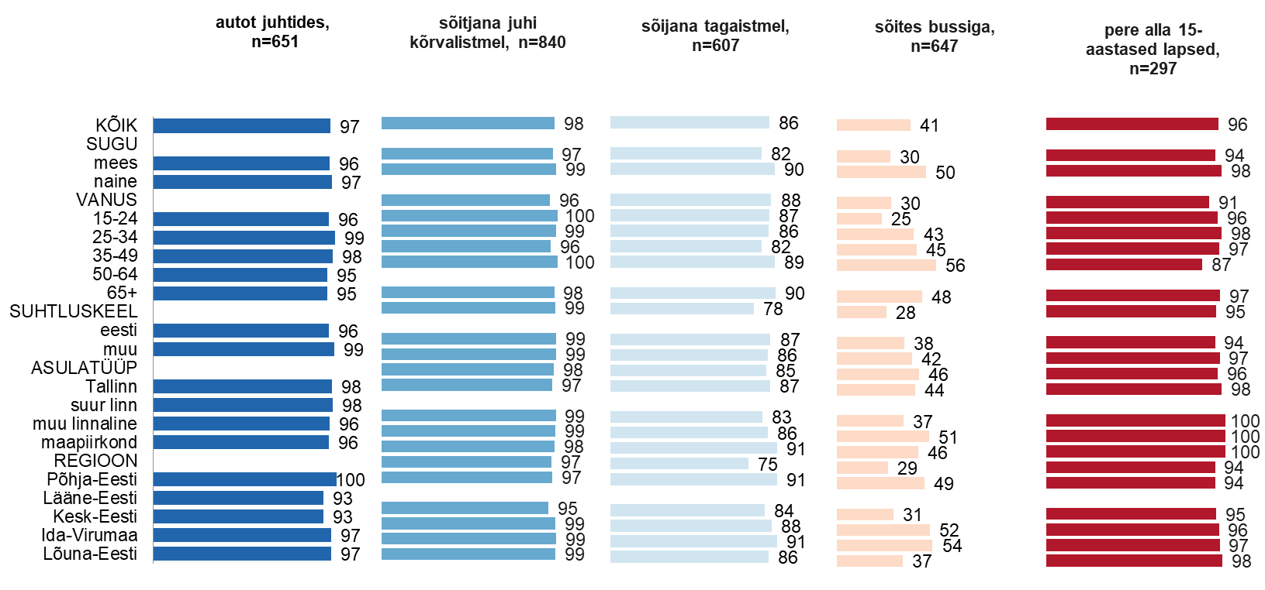
Turvavöö kinnitamine sõidukis
Turvavöö kinnitamine (enamasti) erinevates sihtgruppides, %

Slide 22
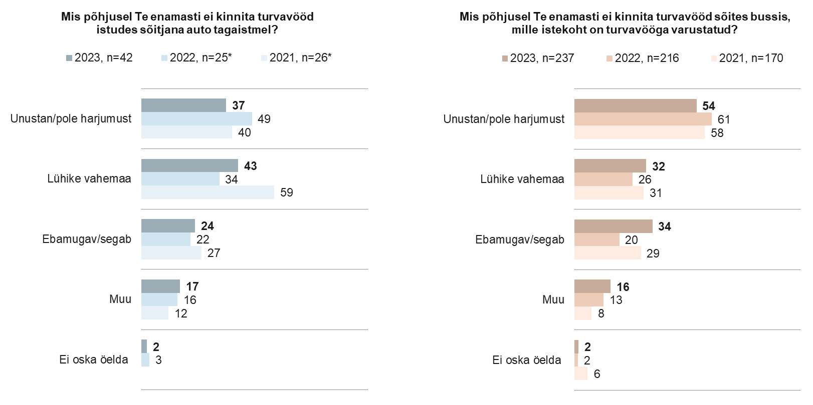
Turvavöö kinnitamine sõidukis
Turvavöö mitte-kinnitamise põhjused

Slide 23
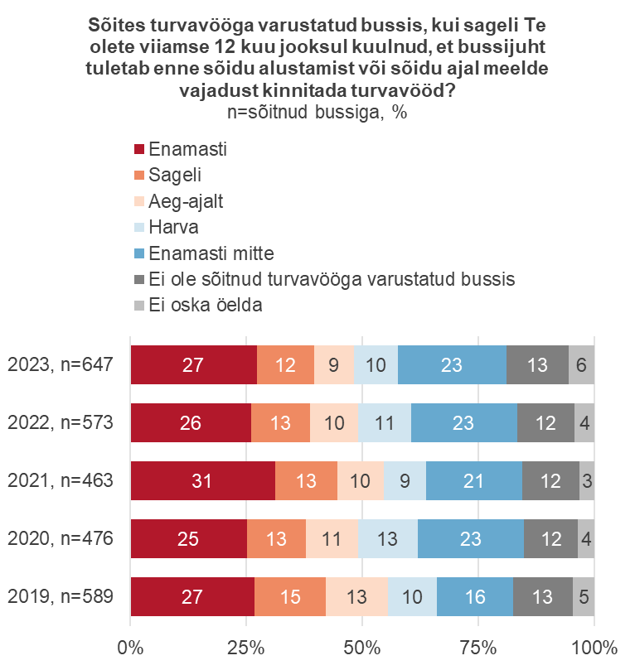
Turvavöö kinnitamine sõidukis
Bussijuhi või helisignaali meeldetuletus turvavöö kinnitamiseks bussis
Pea pool elanikkonnast on viimase 12 kuu jooksul kuulnud, et et bussijuht on enne sõidu alustamist või sõidu ajal meelde tuletanud turvavöö kinnitamise vajadust; kuulnud ei ole sellist märguannet 23%. 13% bussiga sõitnutest ei ole aga enda teada turvavööga varustatud bussiga sõitnud, 6% ei osanud vastata. Bussijuhi märguannet kuulnute osakaal pole ajas oluliselt muutunud.
Bussijuhi meeldetuletust on keskmisest sagedamini kuulnud naised, üle 64-aastased ja eestikeelsed elanikud.

Slide 24
Muu sõidukijuhtimisega seotu

Slide 25
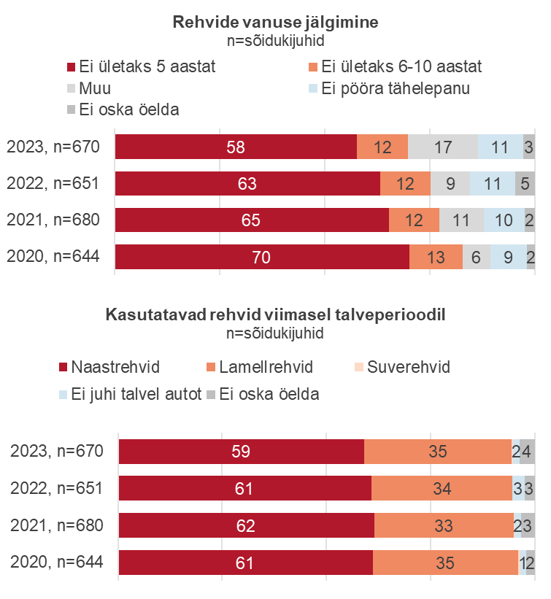
Muu sõidukijuhtimisega seotu
Sõiduki rehvide vanus ja tüüp
Sõidukijuhid valdavalt jälgivad, et nende sõiduki rehvide vanus ei ületaks 5 aastat (58%, sagedamini väiksemate linnaliste piirkondade elanikud), lisaks 12% sõidukijuhtidest jälgib, et rehvide vanus ei ületaks 10 aastat (sagedamini üle 64-aastased). Kuuendik vastajaist jälgib rehvimustri kulumist (muu).
Sõiduki rehvi vanusele ei pööra tähelepanu ligikaudu kümnendik.
Aasta-aastalt on täheldatav tähelepanu pööramise vähenemine sellele, et sõiduki rehvide vanus ei ületaks 5 aastat.
Viimasel talveperioodil sõitis 59% sõidukijuhtidest naastrehvidega ning kolmandik lamellrehvidega.
Ka siin pole tulemus ajas oluliselt muutunud.

Slide 26
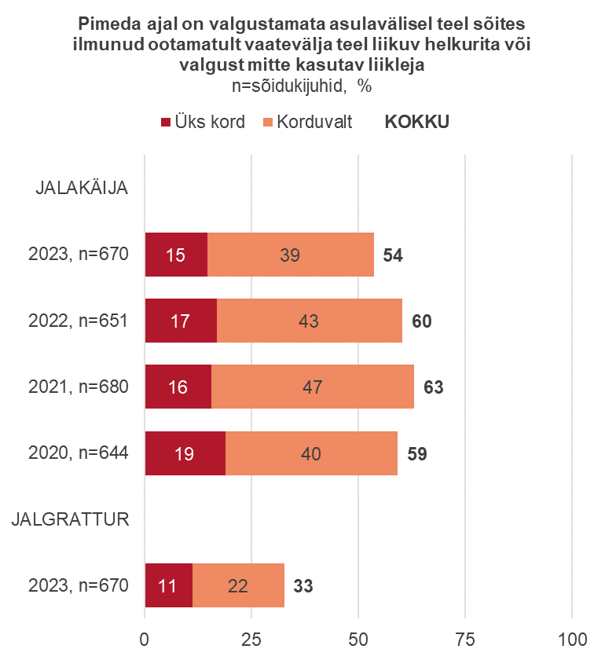
Muu sõidukijuhtimisega seotu
Nähtamatud liiklejad pimeda ajal
Sõidujuhtidest on ilmunud pimeda ajal valgustamata asulavälisel teel sõites ootamatult vaatevälja teel liikuv helkurita või valgust mitte kasutav (lambita):
  jalakäija kokku 54%-le, sh 39%-ga on seda juhtunud korduvalt - sagedamini Põhja-Eestis ja maapiirkondades;
  jalgrattur kokku 33%-le, sh 22%-ga on seda juhtunud korduvalt.
Nähtamatu jalakäijaga kokku puutunud sõidukijuhtide osakaal on aja jooksul veidi vähenenud.

Slide 27
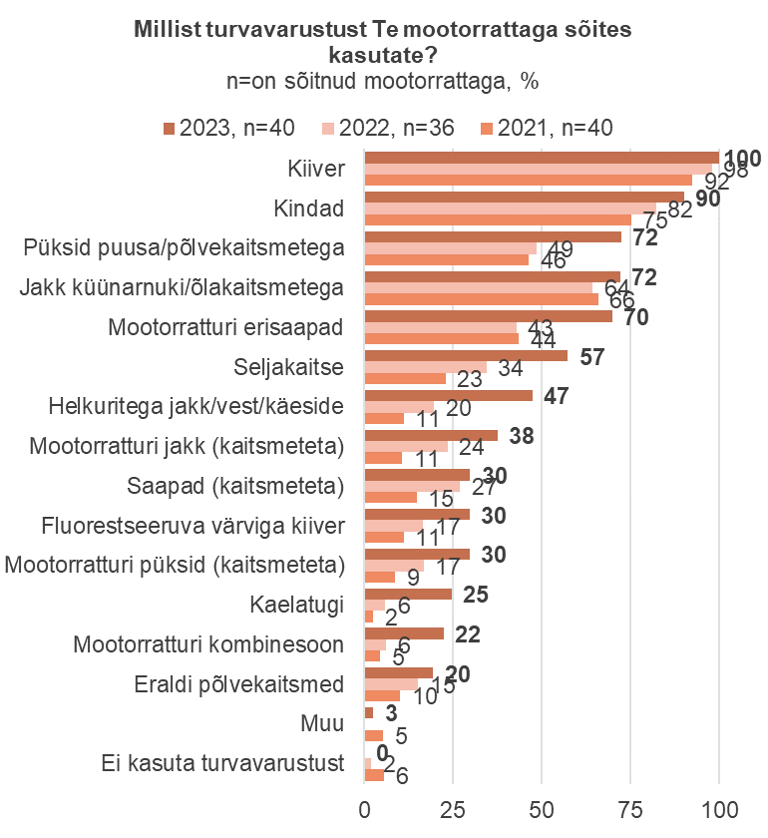
Muu sõidukijuhtimisega seotu
Mootorratturi turvavarustuse kasutamine
Mootorratturite turvavarustusse kuulub igal juhul kiiver, see on olemas pea igal mootorratturil; kindad on olemas 90%-l, jakk küünarnuki- ja/või õlakaitsmetega ja põlve- ja puusakaitsmetega püksid ning erisaapad ligikaudu ¾ mootorratturitel.
Üldiselt on mootorratturite varustuse tase üsna rikkalik – keskmiselt kasutab iga mootorrattur 7 erinevat loetletud turvavarustust. Turvavarustuseta sõidavad üksikud mootorratturid.
Eelmiste aastatega võrreldes on igasuguse turvavarustuse kasutamine sagenenud, eelkõige kaitsmetega pükste, erisaabaste, seljakaitseja helkurite kasutamine.

Slide 28
Kampaania märkamine

Slide 29
Kampaania märkamine
Slaid 30-32
Käesoleval aastal on arvatavalt märganud tähelepanu hajutamise ennetamisele suunatud liiklusohutuskampaaniat „Kui oled roolis, pane telefon puhkama” 57% Eesti üle 14-aastasest elanikkonnast, s.o 558 700 ± 34 100 inimest, mootorsõidukijuhtide seas on vastav näitaja 58%. Eelmisel aastal olid vastavad näitajad 51% ja 53%.
Kampaaniat on spontaanselt keskmisest enam märganud kuni 50-aastased, eestikeelsed elanikud ja tallinlased, samuti alla 15-aastaste lasetga pered (64%).
Kampaaniat arvati märgatud olevat:
  57% välireklaami plakatitel – sagedamini kuni 35-aastased, muukeelsed tallinlased ja Ida-virumaa elanikud, kõrgemasse sissetulekugruppi kuulujad;
  43% televisioonis – sagedamini üle 64-aastased, eestikeelsed, Lõuna-, Lääne- ja Kesk-Eesti väiksemate linnaliste ning maapiirkondade elanikud;
  18% raadio vahendusel – sagedamini 34-49-aastased, Põhja- ja Lõuna-Eesti ning maapiirkondade elanikud;
  24% internetikeskkonnas – sagedamini kuni 25-aastased ja kõrgemasse sissetulekugruppi kuulujad;
  3% Spotify vahendusel.
Sõidukijuhid on vastavat kampaniat näinud erinevatest kanalitest üsna samal määral, kui elanikkond tervikuna.
Kampaania kanalitena on aastaga pea kahekordistunud selle märkamine välireklaami plakatitel, televisioonis kui ka internetis.

Slide 30
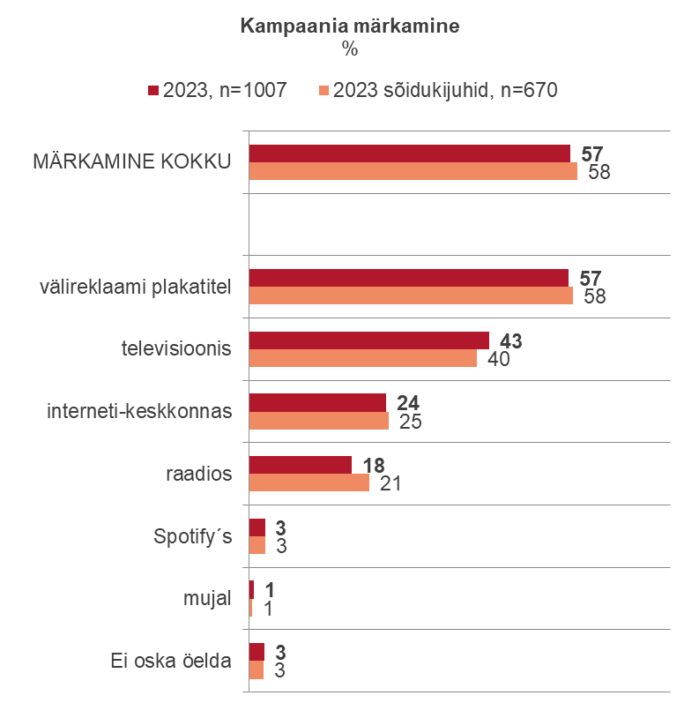
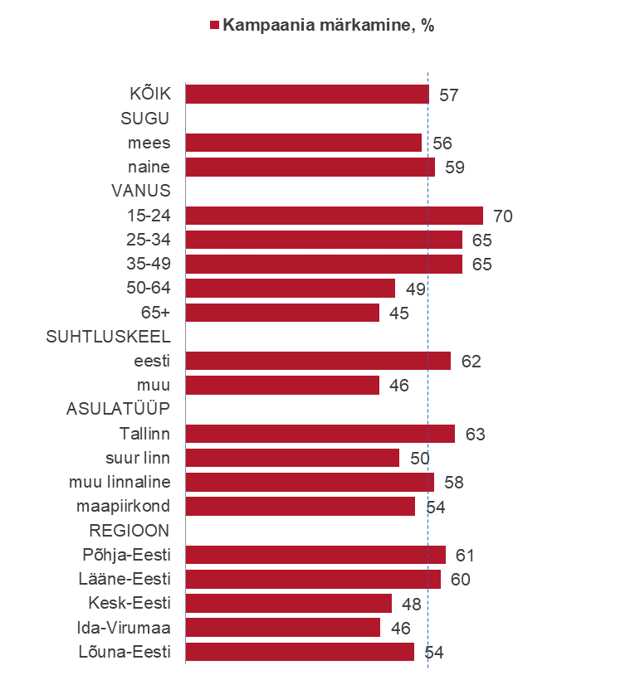
Kampaania märkamine

Slide 31
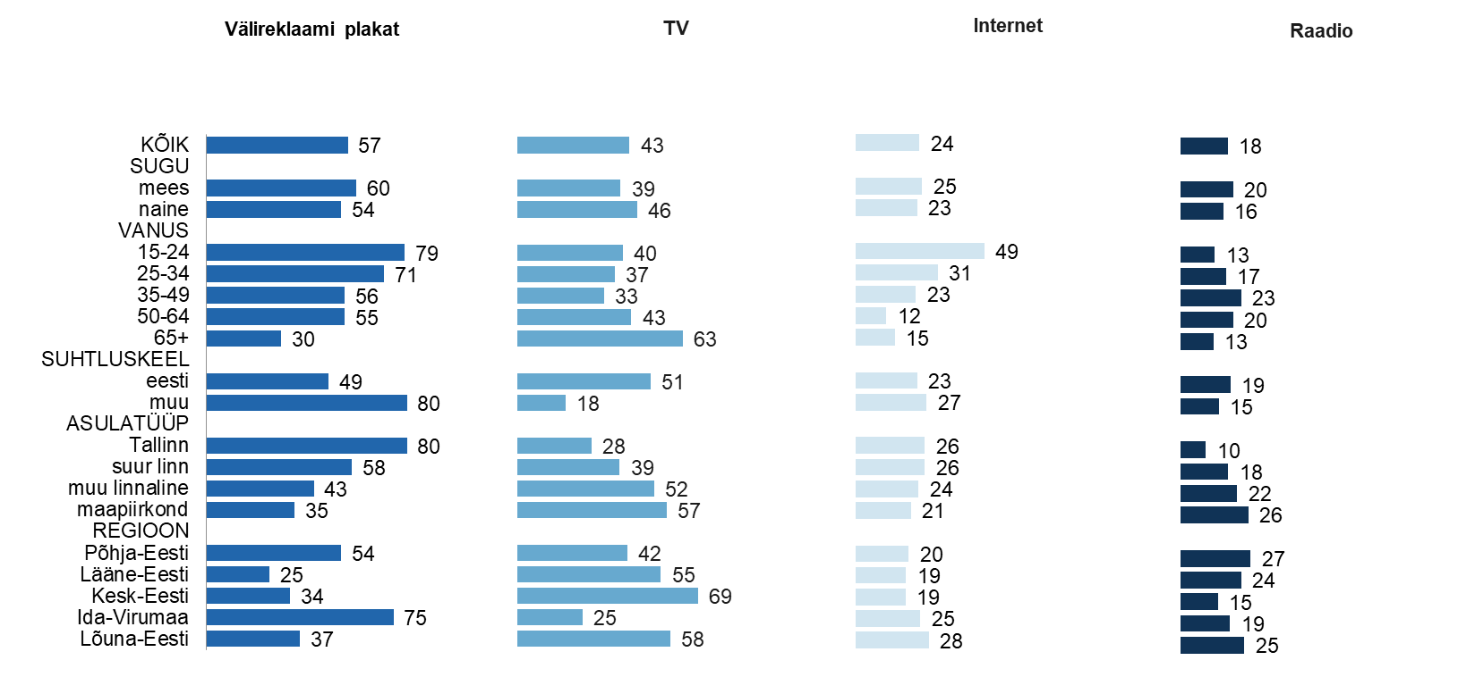
Kampaania märkamine
Sotsiaal-demograafiline taust

Slide 32
Ankeet

Slide 33

Ankeet
Sihtgrupp
T1. Kas Te olete viimase 12 kuu jooksul … ?
VÕIB MITU VASTUST!
  juhtinud autot (olnud ise autoroolis)
  istunud sõitjana juhi kõrvalistmel
  istunud sõitjana auto tagaistmel
  sõitnud bussiga
  juhtinud mootorratast
  ei ole kokku puutunud ühegi loetletud tegevusega
T2. Kas Teie peres on alla 15-aastaseid lapsi?
  Jah
  Ei

Slide 34

Ankeet
Ohtlikud tegevused ja liiklusohtlikku olukorda sattumine
1. Kuivõrd tõsiseks ohuks on Teie arvates allpool loetletud tegevused mootorsõiduki juhtimisel?
Väga tõsine / Pigem tõsine / Pigem ei ole tõsine / Pole üldse tõsine / Ei oska öelda
  Juhtimine alkoholi mõju all
  Juhiloata juhtimine (juhtimisõigus puudub)
  Punase tule alt läbisõit
  Kiiruse ületamine rohkem kui 10 km/t
  Turvavöö kinnitamata jätmine
  Möödasõit üle pidevjoone
  Punase tulega tee ületamine
  Liiga väike pikivahe eessõitjaga
  Liiga väike külgvahe teel liikuva jalgratturi või jalakäijaga
  Kiiruse ületamine kuni 10 km/t
  Juhtimine väsinuna
  Sõnumite ja/või sotsiaalmeedia postituste saatmine ja lugemine juhtimise ajal
  Mobiiltelefoni kasutamine käed-vaba-seadmeta juhtimise ajal
SÕIDUKIJUHID (T1=1)
5. Milliste kõrvaliste tegevuste tõttu olete sattunud liiklusohtlikesse olukordadesse (s.h tähelepanu liikluselt on hajunud) või liiklusõnnetusse viimase 12 kuu jooksul mootorsõidukit juhtides?
VÕIB MITU VASTUST!
  Telefoni kasutamine
  Söömine, joomine
  Suitsetamine
  Lapsega (lastega) tegelemine
  Navigatsiooniseadme kasutamine
  Vestlus kaasõitja(te)ga
  Raadiosaate, muusika kuulamine
  CD vahetamine, raadiojaama otsimine
  Meikimine, enese sättimine
  Pildistamine, filmimine
  Mõni muu tegevus
  Ei ole kõrvaliste tegevuste tõttu ohtlikku olukorda sattunud või midagi eelnimetatut teinud

Slide 35
Ankeet
Mobiiltelefoni kasutamine
2. Kui tihti Te olete viimase 12 kuu jooksul kasutanud sõidukit juhtides telefoni?
  Sageli
  Mõnikord
  Mitte kunagi
SÕIDUKIJUHID, KES KASUTAVAD SÕIDUKIT JUHTIDES TELEFONI (K2=1 VÕI 2)
3. Kuivõrd Te kasutate mootorsõidukit juhtides telefoni järgmisteks tegevusteks?
Mitte kunagi / Mõnikord / Sageli / Ei oska öelda
  Vastate kõnedele
  Teete tööga seotud kõnesid
  Helistate pereliikmetele
  Helistate sõpradele ja tuttavatele
  Loete sõnumeid ja/või sotsiaalmeedia postitusi
  Kirjutate sõnumeid ja/või postitusi sotsiaalmeediasse
  Loete uudiseid ja surfate internetis
  Loete e-kirju
  Pildistate ja filmite
SÕIDUKIJUHID, KES KASUTAVAD SÕIDUKIT JUHTIDES TELEFONI (K2=1 VÕI 2)
4. Kui tihti Te mootorsõiduki juhtimise ajal … ?
Mitte kunagi / Mõnikord / Sageli / Alati / Ei oska öelda
  hoiate telefoni rääkimise ajal käes või kõrva ääres
  kasutate telefoniga rääkimiseks käed-vabad-seadet

Slide 36
Ankeet
Rehvid, nähtamatud liiklejad
K7-K10 SÕIDUKIJUHID (T1=1)
7. Kui sageli Te pöörate tähelepanu oma peamiselt kasutatava auto rehvide vanusele?
  Püüan jälgida, et rehvide vanus ei ületaks 5 aastat
  Püüan jälgida, et rehvide vanus ei ületaks 6-10 aastat
  Ei pööra tähelepanu
  Muu, mis? ____________ (Jälgin mustri kulumist)
  Ei oska öelda
8. Mis tüüpi rehvid olid Teie peamiselt kasutataval autol viimasel talveperioodil?
  Naastrehvid
  Lamellrehvid
  Suverehvid
  Ei juhi talveperioodil autot
  Ei oska öelda
9. Kas Te olete viimase 12 kuu jooksul sattunud olukorda, kus pimeda ajal valgustamata asulavälisel teel sõites ilmub ootamatult vaatevälja teel liikuv helkurita või taskulambita jalakäija?
  Jah, korra
  Jah, korduvalt
  Ei
  Ei oska öelda
10. Kas olete viimase 12 kuu jooksul sattunud olukorda, kus pimeda ajal valgustamata asulavälisel teel sõites ilmub ootamatult vaatevälja teel liikuv valgustamata jalgrattur?
  Jah, korra
  Jah, korduvalt
  Ei
  Ei oska öelda

Slide 37
Ankeet
Turvavöö
SÕIDUKIJUHID (T1=1)
6. Kui sageli Te kinnitate turvavöö autot juhtides?
  Enamasti (90-100% juhtudest)
  Sageli (70-90% juhtudest)
  Aeg-ajalt (40-70% juhtudest)
  Enamasti mitte (0-40% juhtudest)
  Ei oska öelda SÕITJA JUHI KÕRVALISTMEL (T1=2)
SÕITJAD JUHI KÕRVALISTMEL (T1=2)
11. Kui sageli Te kinnitate turvavöö istudes sõitjana juhi kõrvalistmel?
  Reeglina (90-100% juhtudest)
  Sageli (70-90% juhtudest)
  Aeg-ajalt (40-70% juhtudest)
  Enamasti mitte (0-40% juhtudest)
  Ei oska öelda
SÕITJAD TAGAISTMEL (T1=3)
12. Kui sageli Te kinnitate turvavöö istudes sõitjana auto tagaistmel?
  Reeglina (90-100% juhtudest)
  Sageli (70-90% juhtudest)
  Aeg-ajalt (40-70% juhtudest)
  Enamasti mitte (0-40% juhtudest)
  Ei oska öelda
EI KINNITA TURVAVÖÖD (K12=3-5)
13. Mis põhjusel Te enamasti ei kinnita turvavööd istudes sõitjana auto tagaistmel? VÕIB MITU VASTUST
  Ebamugav/segab
  lühike vahemaa
  Unustan/pole harjumust
  Muu
  Ei oska öelda

Slide 38
Ankeet
Turvavöö bussis
SÕITNUD BUSSIGA (T1=4)
14. Kui sageli Te kinnitate turvavöö bussis, kui Teie istekoht on turvavööga varustatud...?
  Enamasti (90-100% juhtudest)
  Sageli (70-90% juhtudest)
  Aeg-ajalt (40-70% juhtudest)
  Harva (10-40% juhtudest)
  Enamasti mitte (0-10% juhtudest)
  Ei oska öelda
EI KINNITA TURVAVÖÖD (K14=3-5)
15. Mis põhjusel Te enamasti ei kinnita turvavööd sõites bussis, mille istekoht on turvavööga varustatud? VÕIB MITU VASTUST
  Ebamugav, segab
  Lühike vahemaa
  Unustan, pole harjumust
  Muu
  Ei oska öelda
SÕITNUD BUSSIGA (T1=4)
16. Sõites turvavööga varustatud bussis, kui sageli Te olete viimase 12 kuu jooksul kuulnud, et bussijuht tuletab enne sõidu alustamist või sõidu ajal meelde vajadust kinnitada turvavööd?
  Enamasti (90-100% juhtudest)
  Sageli (70-90% juhtudest)
  Aeg-ajalt (40-70% juhtudest)
  Harva (10-40% juhtudest)
  Enamasti mitte (0-10% juhtudest)
  Ei ole sõitnud turvavööga varustatud bussis
  Ei oska öelda

Slide 39
Ankeet
Laste turvavöö kinnitamine, mootorratturi turvavarustus
PERES ON ALLA 15-AASTASI LAPSI (T2=1)
17. Kui sageli on Teie laps / lapsed sõidu ajal autos turvavööga või spetsiaalse turvavarustusega kinnitatud?
  Enamasti (90-100% juhtudest)
  Sageli (70-90% juhtudest)
  Aeg-ajalt (40-70% juhtudest)
  Enamasti mitte (0-40% juhtudest)
  Laps(ed) pole autoga sõitnud
  Ei oska öelda
MOOTORRATTURID (T1=5)
18. Millist turvavarustust Te mootorrattaga sõites kasutate?
VÕIB MITU VASTUST
  Kiiver
  Kindad
  Jakk küünarnuki- ja/või õlakaitsmetega
  Püksid puusa- ja/või põlvekaitsmetega
  Mootorratturi erisaapad
  Seljakaitse
  Saapad (kaitsmeteta)
  Mootorratturi jakk (kaitsmeteta)
  Helkuritega jakk / vest / käeside / helkurtraksid
  Mootorratturi püksid (kaitsmeteta)
  Mootorratturi kombinesoon
  Kaugelt nähtav kiiver (fluorestseeruvkollane/-oranž)
  Kaelatugi
  Eraldi põlvekaitsmed
  Muu (mis)?_______________
  Ei kasuta turvavarustust

Slide 40
Ankeet
Kampaania märkamine
19. Kas Te olete käesoleval aastal märganud tähelepanu häirivatest tegevustest hoidumisele suunatud liiklusohutuskampaaniat „Kui oled roolis, pane telefon puhkama”? (vene keeles: “Когда ты за рулём, положи телефон отдыхать”)
  Jah
  Ei
  Ei oska öelda
ON NÄINUD KAMPAANIAT (K19=1)
20. Kus Te olete vastavat kampaaniat märganud?
VÕIB MITU VASTUST!
  Televisioonis
  Raadios
  Spotify´s
  Välireklaami plakatitel
  Internetis
  Mujal, kus? _____________
  Ei oska öelda

